Slide 1
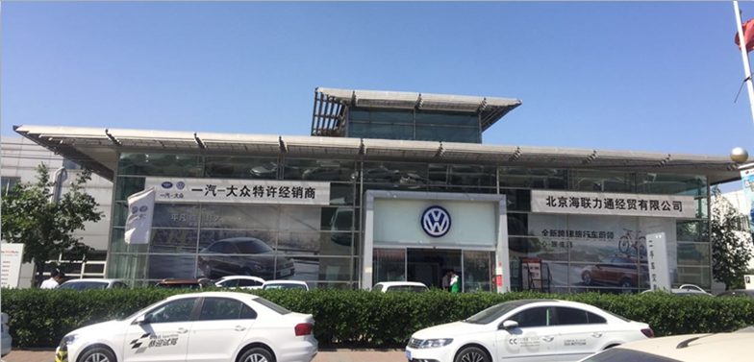
2017一汽-大众海联力通-华北电力大学校园行
2014年一汽-大众华北区全新高尔夫全新高尔夫公关传播方案

Slide 3
浓浓尊师意 款款大众情
感恩尊师-优惠政策（9月1日——12月31日）
1、华北电力大学教职工到店维修保养工时费5折；
2、提供维修保养上门取送车服务，免费洗车服务；
3、预约进店维修，享专属绿色通道服务；
4、续保除享正常返点外，再给予200元油卡补贴
5、车辆年检上门取送车服务；
6、华北电力大学教职工购车，在当前市场价基础上再优惠2000元，
购买迈腾、cc车型再优惠5000元；
7、评估二手车，评估价高于市场1000元；
8、转介绍购车，给予500元/台奖励或500元购车优惠（叠加）；
9、提供保养到期、质保到期、车辆年检等提醒服务；
10、加入海联力通汽车俱乐部，享北京市免费救援服务；
地址：昌平区回龙观欧德宝汽车城西区
电话：80771166/812（服务）/803（销售） 大用户王经理：13241110324

Slide 4
谢谢！

